Slide 1
20XX+
GREAT ACHIEVEMENTS
项目八
公司分析

Slide 2
公司基本素质分析
任务一
公司财务分析
任务二

Slide 3
任务一 公司基本素质分析
BUSINESS REPORT
活动一 了解公司竞争能力分析
一、年销售额及其增长率
二、市场占有率
是衡量一个公司在同行业中相对竞争地位的指标。
公司的市场占有率说明了公司在行业中的地位。

Slide 4
活动二 认识公司经营管理能力分析
一、公司管理人员素质能力分析
高层管理人员主要对公司经营方向、筹资方式等各项重大方针做出决定。
二、经营效率分析
考察公司的生产能力和经营能力的利用程度。

Slide 5
活动二 认识公司经营管理能力分析
三、多项经营和新产品开发能力分析
主要途径：1、纵深拓展。
2、横向拓展
四、公司战略制定和实施情况
支配公司发展，昭示公司前景。

Slide 6
任务二 公司财务分析
BUSINESS REPORT
活动一 认识公司主要财务报表
一、资产负债表
三、现金流量表
二、利润表

Slide 7
一、资产负债表的概述
资产负债表是反映企业在某一特定日期财务状况的报表。由于它反映的是某一时点的情况，因此，又称为静态报表。

Slide 8
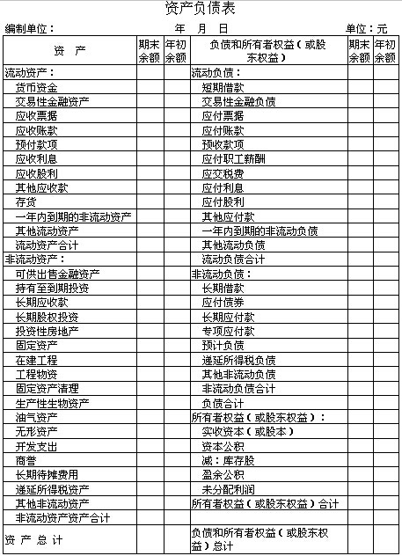
1、资产负债表的编制原理
编制方法：报告式和账户式

Slide 9
二、资产负债表的初步分析
1、水平分析
2、垂直分析
3、趋势分析

Slide 10
二、利润表
2030
2020
2040
反应企业一段时间的经营成果。
85%
利润率
15%
销售额
90%
库存
2050

Slide 11
利润表样表
项目 | 本期数 | 上年同期数
一、营业收入 | 783,027,675.40 | 618,087,466.27
减：营业成本 | 633,224,765.34 | 500,938,948.94
营业税金及附加 | 2,550,720.65 | 1,753,126.38
销售费用 | 46,719,056.36 | 28,541,170.02
管理费用 | 28,325,883.65 | 28,921,141.19
财务费用 | 7,389,036.46 | 5,641,656.50
资产减值损失 | 3,203,113.79 | 1,484,899.07
加：公允价值变动收益（损失以“-”号填列）
投资收益（损失以“-”号填列） | -4,117,708.61 | 180,787.23
二、营业利润（亏损以“-”号填列） | 57,497,390.54 | 50,987,312.40
加：营业外收入 | 5,741,289.19 | 1,395,776.51
减：营业外支出 | 1,988,396.40 | 1,210,782.10
三、利润总额（亏损总额以“-”号填列） | 61,250,283.33 | 51,172,306.81
减：所得税费用 | 13,392,465.19 | 14,009,085.25
四、净利润（净亏损以“-”号填列） | 47,857,818.14 | 37,163,221.56

Slide 12
三、现金流量表
1、含义：反映企业一定时期现金与现金等价物流入与流出的报表。

